Slide 1
Kommunal trafikplanlægning
Historik
Del af byplanlægningen
Før 1973:
Vejudbygningsplanlægning
Parkeringsrestriktioner
1973 – 2000
Region og kommuneplanlægning
Kollektiv trafik
Vej- og stinetsplanlægning
Trafiksikkerhed
Trafik og miljø
Trængsel
Utryghed
Støj
Luftforurening
2000-
Mobilitetsplanlægning
Trafikledelse
Kørselsafgifter
Statslig infrastrukturplanlægning Tværsektoriel planlægning CO2 + Kørselsafgifter Mere infrastruktur
Infrastruktur kommissionen
Forlig om en grøn transportpolitik
Kattegatbro
Herning Holstebro motorvej
Ring 5 omkring København
Højhastighedstog
Motorvejsbyen - Trekantområdet -Århus

Slide 2
Kommunal trafikplanlægning
Krav om kommuneplaner
Ingen krav om trafikplan
Regionale udviklingsplaner
Statslige investeringer
Puljer
Love

Slide 3
Kommunal trafikplanlægning
Rammer og handlemuligheder
Kommuneplaner
Bymønster

Slide 4
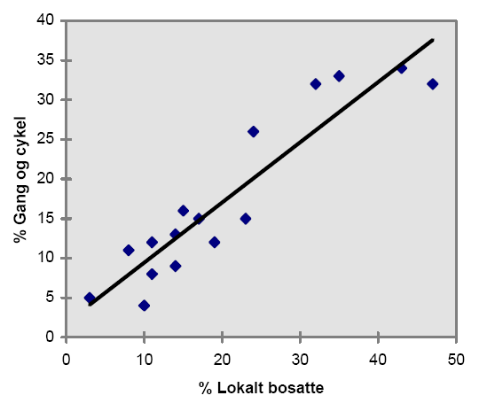
Kommunal trafikplanlægning
Rammer og handlemuligheder
Kommuneplaner
Bymønster
Transportform til arbejde afhængig
af andel lokalt bosatte for ansatte
i 17 kontorvirksomheder i Københavnsområdet.

Slide 5
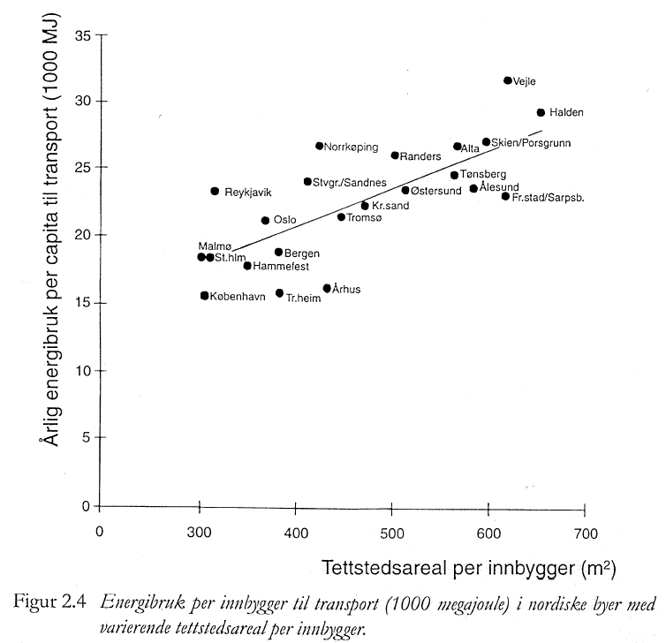
Kommunal trafikplanlægning
Rammer og handlemuligheder
Kommuneplaner
Tæthed

Slide 6
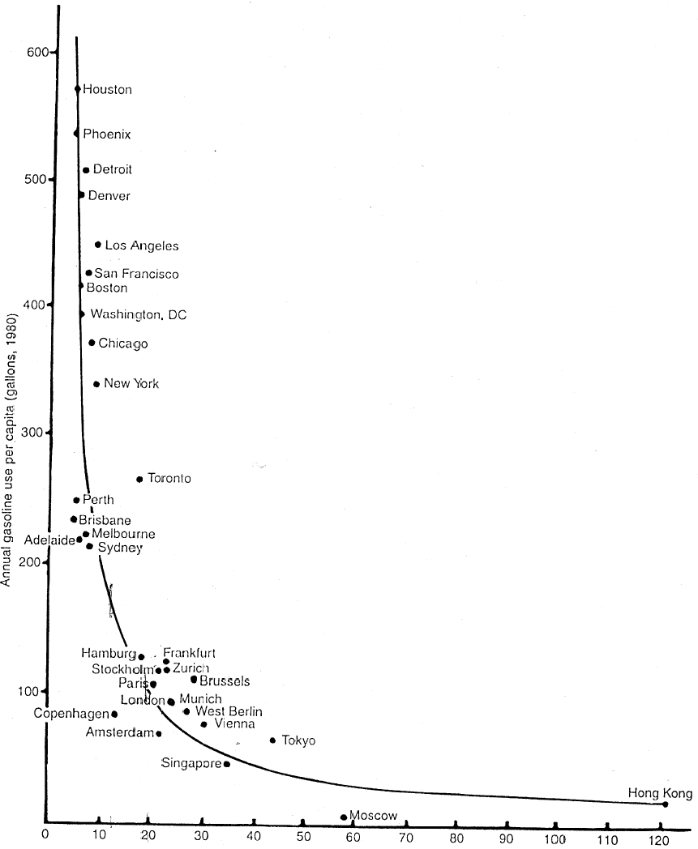
Kommunal trafikplanlægning
Rammer og handlemuligheder
Kommuneplaner
Tæthed

Slide 7
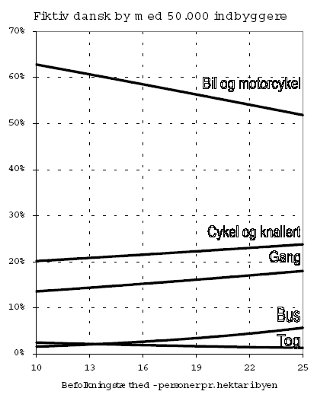
Kommunal trafikplanlægning
Rammer og handlemuligheder
Kommuneplaner
Tæthed
Turfordeling på transportformer ved et indbyggertal på 50.000 indbyggere i byen afhængig
af befolkningstæthed

Slide 8
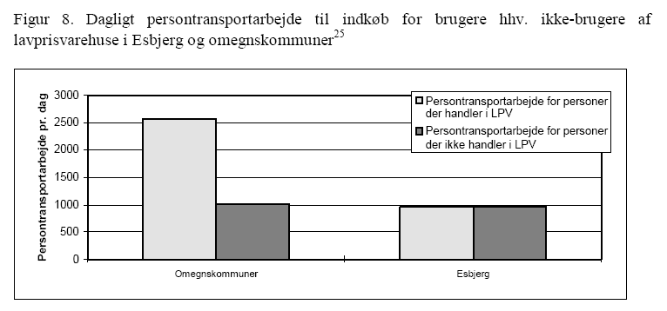
Kommunal trafikplanlægning
Rammer og handlemuligheder
Kommuneplaner
Detailhandelsplanlægning

Slide 9
Kommunal trafikplanlægning
Rammer og handlemuligheder
Kommuneplaner
Detailhandelsplanlægning

Slide 10
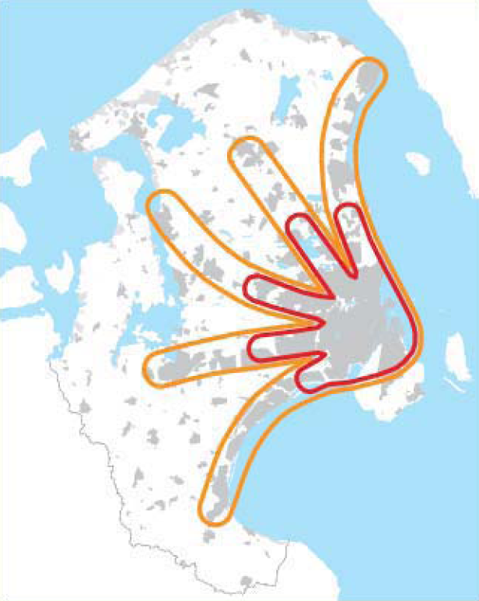
Kommunal trafikplanlægning
Rammer og handlemuligheder
Kommuneplaner
Form

Slide 11
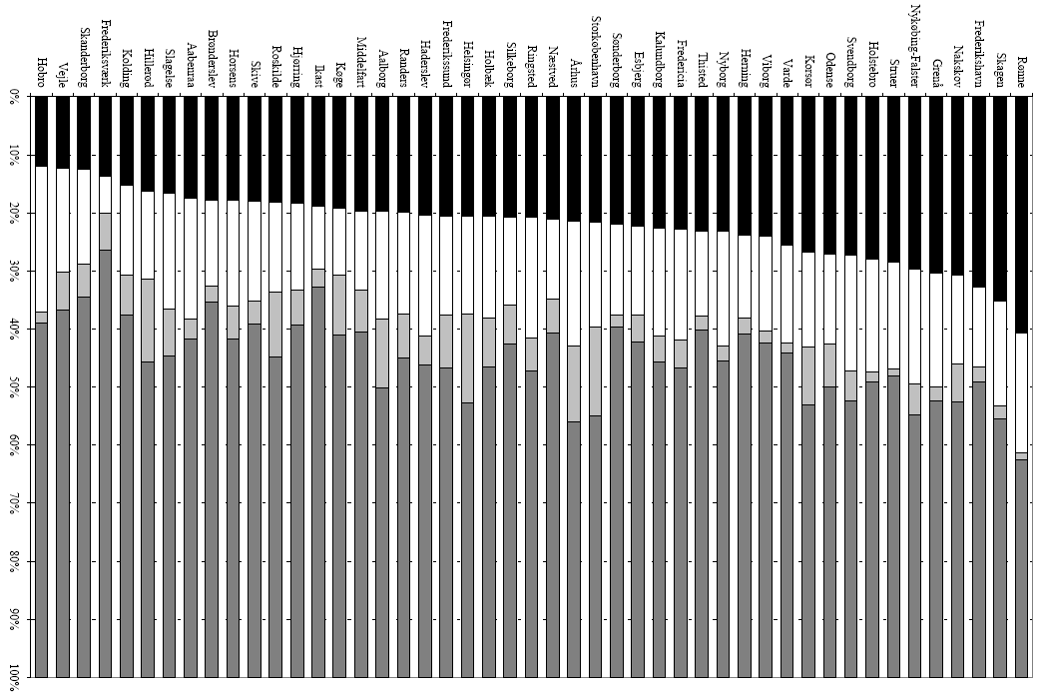
Kommunal trafikplanlægning
Rammer og handlemuligheder
Kommuneplaner
Form

Slide 12
Kommunal trafikplanlægning
Rammer og handlemuligheder
Kommuneplaner
Form

Slide 13
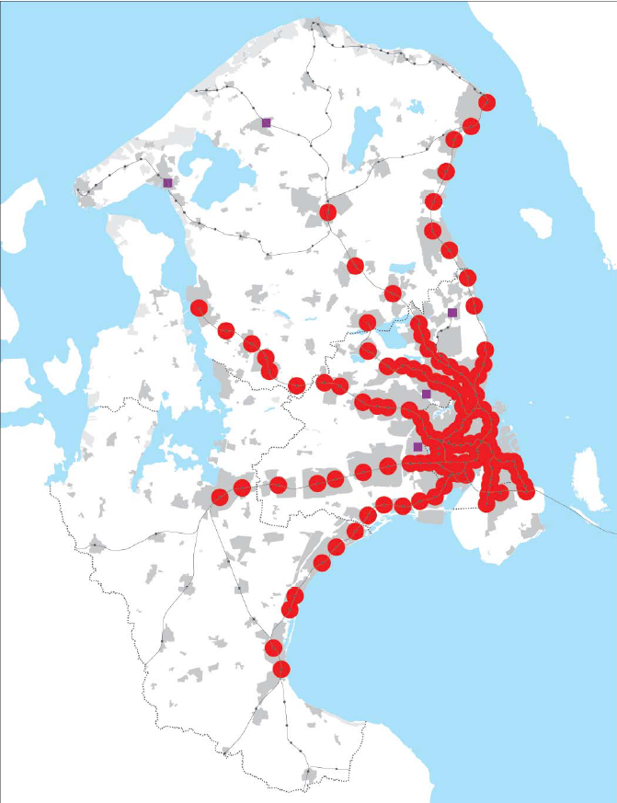
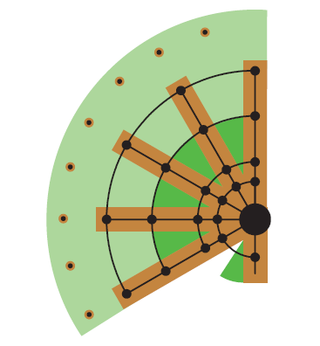
Kommunal trafikplanlægning
Rammer og handlemuligheder
Kommuneplaner
Stationsnærhedsprincippet

Slide 14
Kommunal trafikplanlægning
Rammer og handlemuligheder
Kommuneplaner
Lovgivning
Ingen krav om trafikplan
Puljer
Planlægning
Anlæg

Slide 15
Kommunal trafikplanlægning
Rammer og handlemuligheder
Kommuneplaner
Virkemidler
Arealplanlægning
Bymønster
Zonering
Tæthed
Stationsnærhed
Detailhandel
Vej- og stinetsplanlægning
hastighedsplanlægning

Slide 16
Kommunal trafikplanlægning
Rammer og handlemuligheder
Kommuneplaner
Virkemidler
Kollektiv trafik
Frekvens og dækning
Priser
Prioritering i vejtrafiksystemet

Slide 17
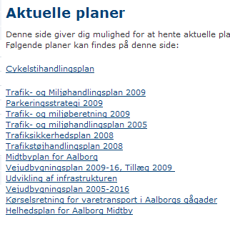
Kommunal trafikplanlægning
Rammer og handlemuligheder
Kommuneplaner
Virkemidler
Handlingsplaner
Trafik og miljø
Trafiksikkerhed

Slide 18
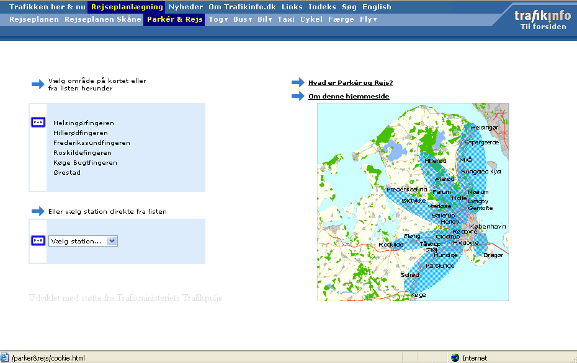
Kommunal trafikplanlægning
Rammer og handlemuligheder
Kommuneplaner
Virkemidler
Mobilitetsplanlægning
Transportplaner for virksomheder
Mobilitetsrådgivning
Delebiler
Samkørsel
Park and Ride

Slide 19
Kommunal trafikplanlægning
Rammer og handlemuligheder
Kommuneplaner
Virkemidler
Mobilitetsplanlægning
Transportplaner for virksomheder
Mobilitetsrådgivning
Delebiler
Samkørsel
Park and Ride (Bike)

Slide 20
Kommunal trafikplanlægning
Rammer og handlemuligheder
Kommuneplaner
Virkemidler
Mobilitetsplanlægning
Transportplaner for virksomheder
Mobilitetsrådgivning
Delebiler
Samkørsel
Park and Ride (Bike)
Drift af veje

Slide 21
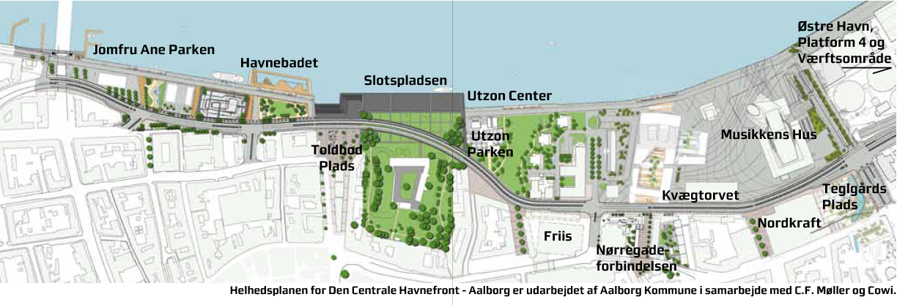
Kommunal trafikplanlægning
Rammer og handlemuligheder
Kommuneplaner
Virkemidler
Mobilitetsplanlægning
Transportplaner for virksomheder
Mobilitetsrådgivning
Delebiler
Samkørsel
Park and Ride (Bike)
Drift af veje
Trafikstyring
Indfartskontrol
Udbygning af veje
Nedbygning af veje

Slide 22
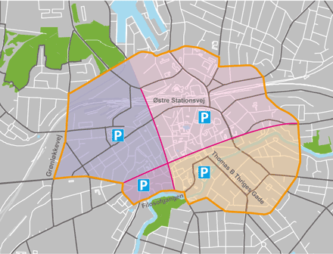
Kommunal trafikplanlægning
Rammer og handlemuligheder
Kommuneplaner
Virkemidler
Mobilitetsplanlægning
Transportplaner for virksomheder
Mobilitetsrådgivning
Delebiler
Samkørsel
Park and Ride (Bike)
Drift af veje
Trafikstyring
Indfartskontrol
Udbygning af veje
Nedbygning af veje
Bilfri områder
Trafikzoner

Slide 23
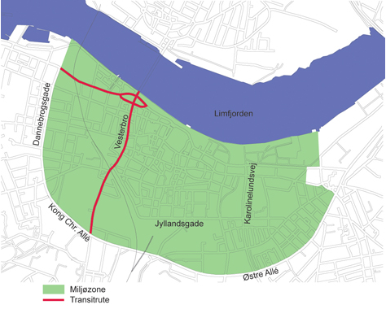
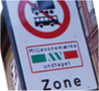
Kommunal trafikplanlægning
Rammer og handlemuligheder
Kommuneplaner
Virkemidler
Mobilitetsplanlægning
Transportplaner for virksomheder
Mobilitetsrådgivning
Delebiler
Samkørsel
Park and Ride (Bike)
Drift af veje
Trafikstyring
Indfartskontrol
Udbygning af veje
Nedbygning af veje
Bilfri områder
Trafikzoner
Miljøzoner

Slide 24
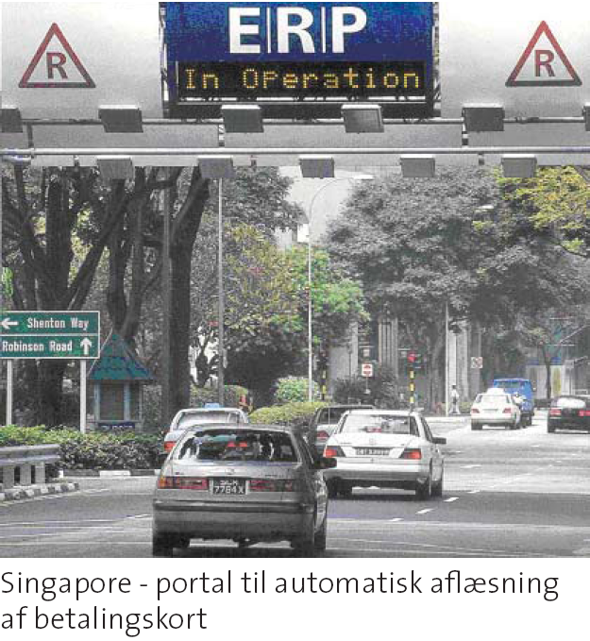
Kommunal trafikplanlægning
Rammer og handlemuligheder
Kommuneplaner
Virkemidler
Afgifter
Bompenge
Kørselsafgifter
Singapore - variable takster og pengekort

Slide 25
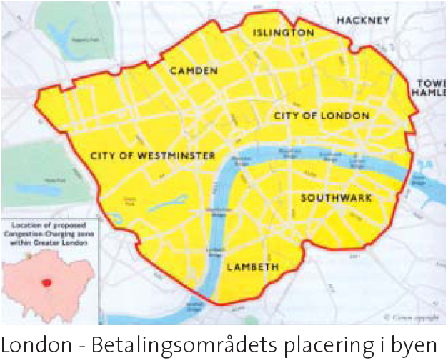
Kommunal trafikplanlægning
Rammer og handlemuligheder
Kommuneplaner
Virkemidler
Afgifter
Bompenge
Kørselsafgifter
Singapore - variable takster og pengekort
London - trængselsstyring med enkle midler

Slide 26
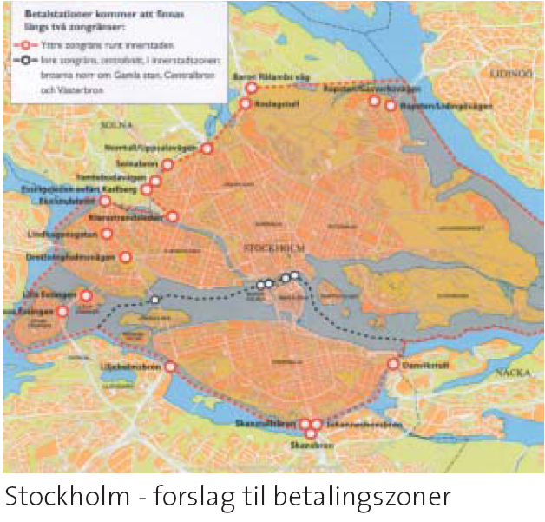
Kommunal trafikplanlægning
Rammer og handlemuligheder
Kommuneplaner
Virkemidler
Afgifter
Bompenge
Kørselsafgifter
Singapore - variable takster og pengekort
London - trængselsstyring med enkle midler
Stockholm – bompenge efter forsøg og folkeafstemning

Slide 27
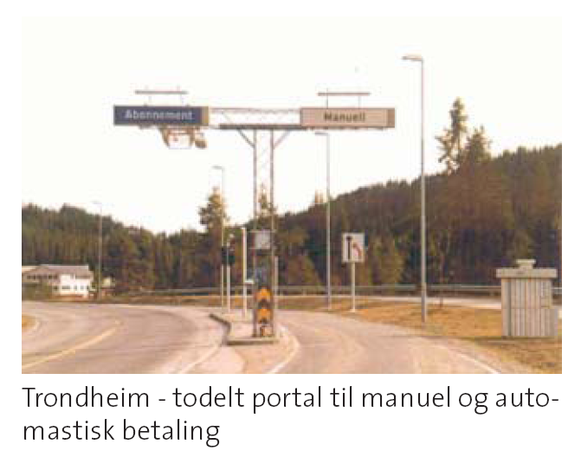
Kommunal trafikplanlægning
Rammer og handlemuligheder
Kommuneplaner
Virkemidler
Afgifter
Bompenge
Kørselsafgifter
Singapore - variable takster og pengekort
London - trængselsstyring med enkle midler
Stockholm - bompenge efter forsøg og folkeafstemning
Norge – Bompenge til finansiering

Slide 28
Kommunal trafikplanlægning
Rammer og handlemuligheder
Kommuneplaner
Virkemidler
Afgifter
Bompenge
Kørselsafgifter
Singapore - variable takster og pengekort
London - trængselsstyring med enkle midler
Stockholm – bompenge efter forsøg og folkeafstemning
Norge – Bompenge til finansiering
Holland – road pricing på alle veje i 2012 – planlægger de!!!
Kilometerbetaling for lastbiler på tyske motorveje
Brugerfinansiering af fx franske motorveje
Danmark – road pricing lastbiler i 2012 – planlægger de. Personbiler ??

Slide 29
Kommunal trafikplanlægning
Rammer og handlemuligheder
Kommuneplaner
Virkemidler
Afgifter
Bompenge
Kørselsafgifter
Ekstra benzinafgifter
Køb af kørselstilladelser
Singapore - variable takster og pengekort
London - trængselsstyring med enkle midler
Stockholm – bompenge efter forsøg og folkeafstemning
Norge – Bompenge til finansiering
Holland – road pricing på alle veje i 2012 – planlægger de!!!
Kilometerbetaling for lastbiler på tyske motorveje
Brugerfinansiering af fx franske motorveje
Danmark – road pricing lastbiler i 2012 – planlægger de. Personbiler ??

Slide 30
Kommunal trafikplanlægning
Rammer og handlemuligheder
Kommuneplaner
Virkemidler
Parkering

Slide 31
Kommunal trafikplanlægning
Rammer og handlemuligheder
Kommuneplaner
Virkemidler
Konkurrence mellem byer

